Slide 1
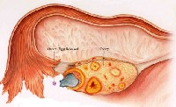
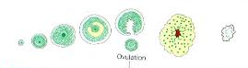
REPRODUKČNÝ CYKLUS ŽENY

Slide 2
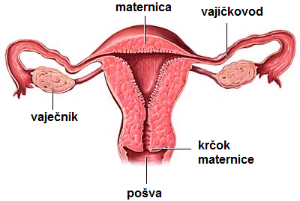
OVARIÁLNY
UTERINNÝ
OVARIUM
UTERUS

Slide 3
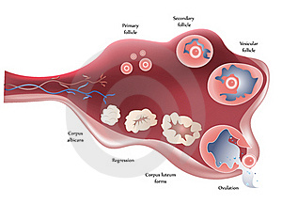
OVARIÁLNY CYKLUS:

Slide 4
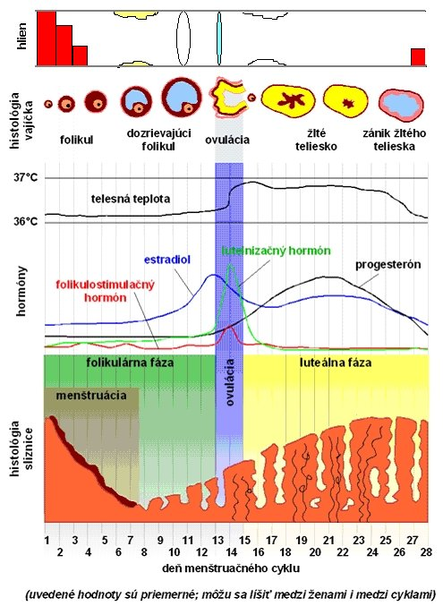

Slide 5
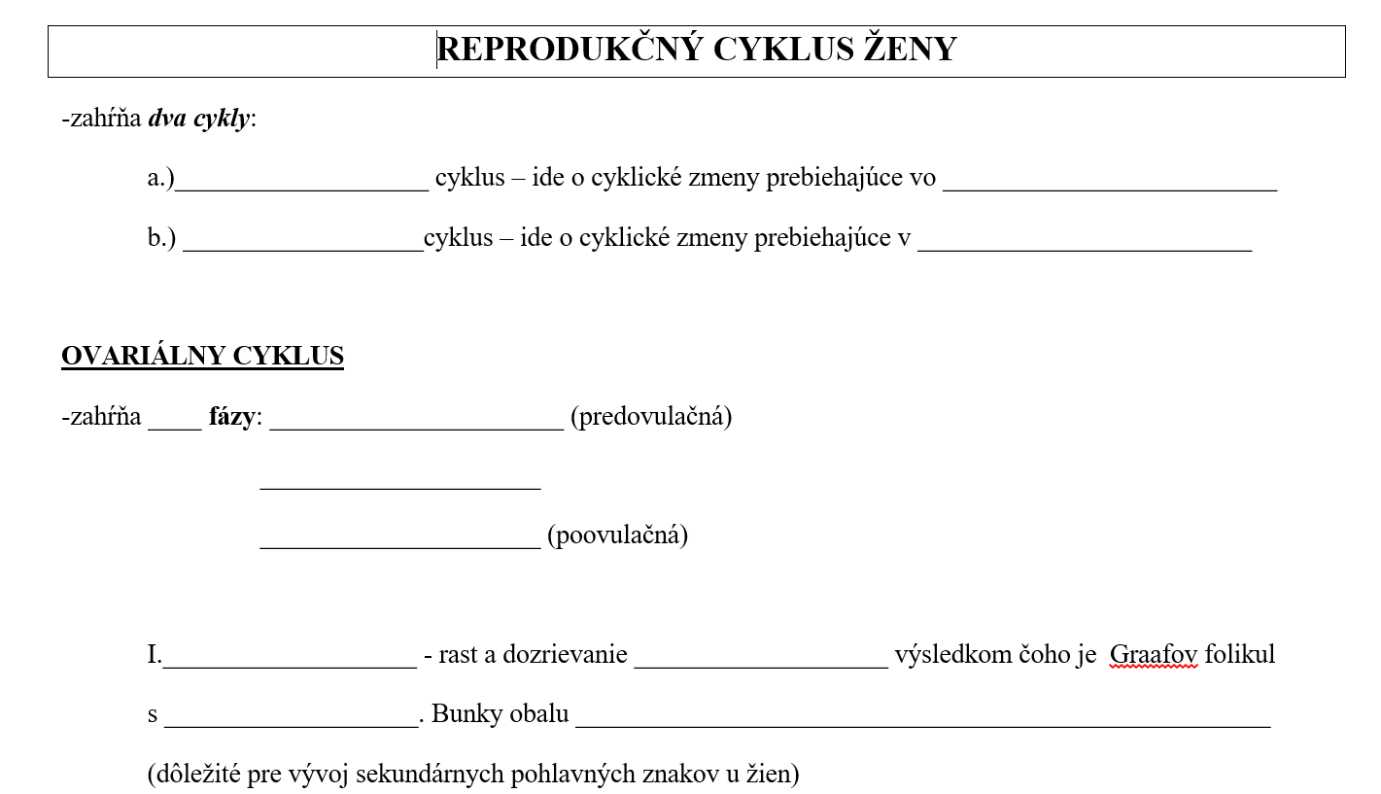

Slide 6
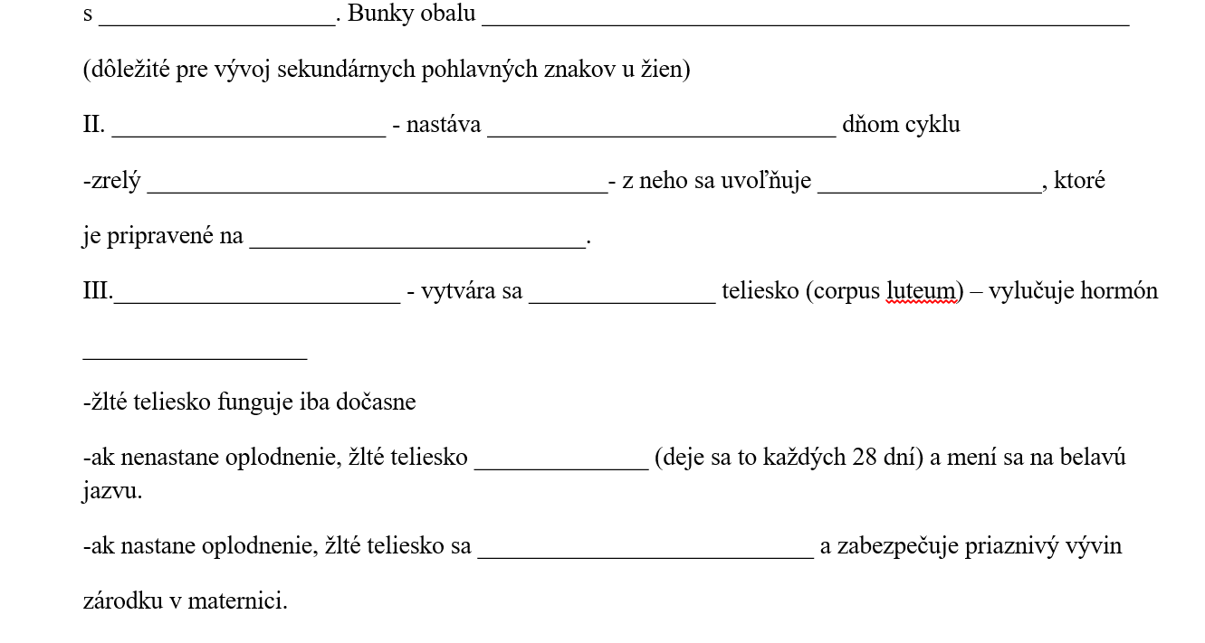

Slide 7
